Slide 1
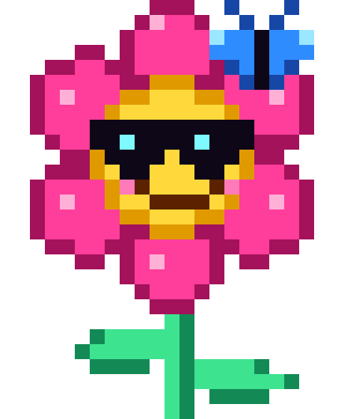
CIBERESCUDO
Aprende seguridad digital jugando
Seguridad digital y convivencia para estudiantes de 15 a 18 años
Escuela Preparatoria «Lázaro Cárdenas»
Equipo: ______________________
Notes:
Saludo y presentación del equipo. «Somos el equipo ___ y les presentamos CiberEscudo, una app para aprender seguridad digital como si fuera un videojuego.» Duración: unos 30 segundos.

Slide 2






La problemática
700
Contraseñas débiles
Suplantación
Cortas, comunes o repetidas
Perfiles y números falsos
estudiantes de 15 a 18 años usan el celular a diario. Los riesgos están en sus cuentas y también en cómo se tratan, en línea y en la escuela.
Robo de cuentas
Fotos sin permiso
Phishing y códigos compartidos
Fotos, stickers y videos
Bullying
Ciberacoso
Burlas, exclusión y agresiones
Chats, rumores y amenazas
Notes:
Explicar los seis problemas: cuatro de seguridad digital y dos de convivencia (bullying y ciberacoso). Remarcar que nunca es culpa de las víctimas. Duración: 1 minuto.

Slide 3

Nuestra propuesta
Aprende
Practica
Actúa
Guías de privacidad y convivencia
Guía de incidentes
Verificador de contraseñas
Simulador: 30 situaciones
40 retos en 4 mundos
Identificar · Prevenir · Actuar
20 misiones de seguridad
10 objetivos de convivencia
Certificado al dominar todo
Android y web · funciona sin internet · no recopila datos personales
Notes:
La app se organiza en tres ideas: aprender, practicar y actuar, para la seguridad digital y para la convivencia (en línea y en persona). Mencionar que funciona sin internet y no pide cuentas ni datos. Duración: 1 minuto.

Slide 4
Diseño: un videojuego retro
Pixel art y cyberpunk
Inspirado en videojuegos retro: habla el idioma visual de los jóvenes.
Bordes duros y sombras sólidas
Sin esquinas redondas, con líneas de escaneo y un glitch sutil.
Hecho para una mano
Botones de 48 px o más y navegación al alcance del pulgar.
Rosa
#FF3D9A
Cian
#22E6F2
Amarillo
#FFD93B
Canta, celebra tus aciertos y te acompaña por la app como una florecita que habla con balbuceos.
Fondo
#1F1536
Notes:
Justificar el diseño: no es por gusto, es para atraer al público. Explicar que la mascota se dibujó con código (un mapa de letras que se convierte en cuadritos SVG). Duración: 1 minuto.

Slide 5
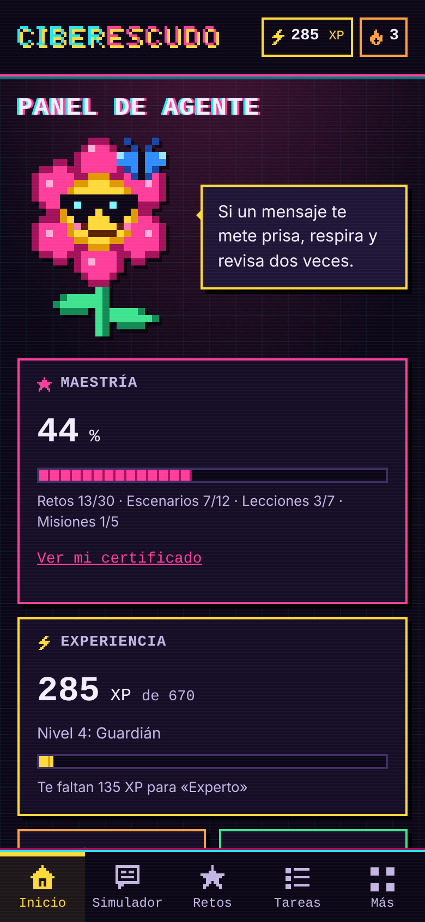
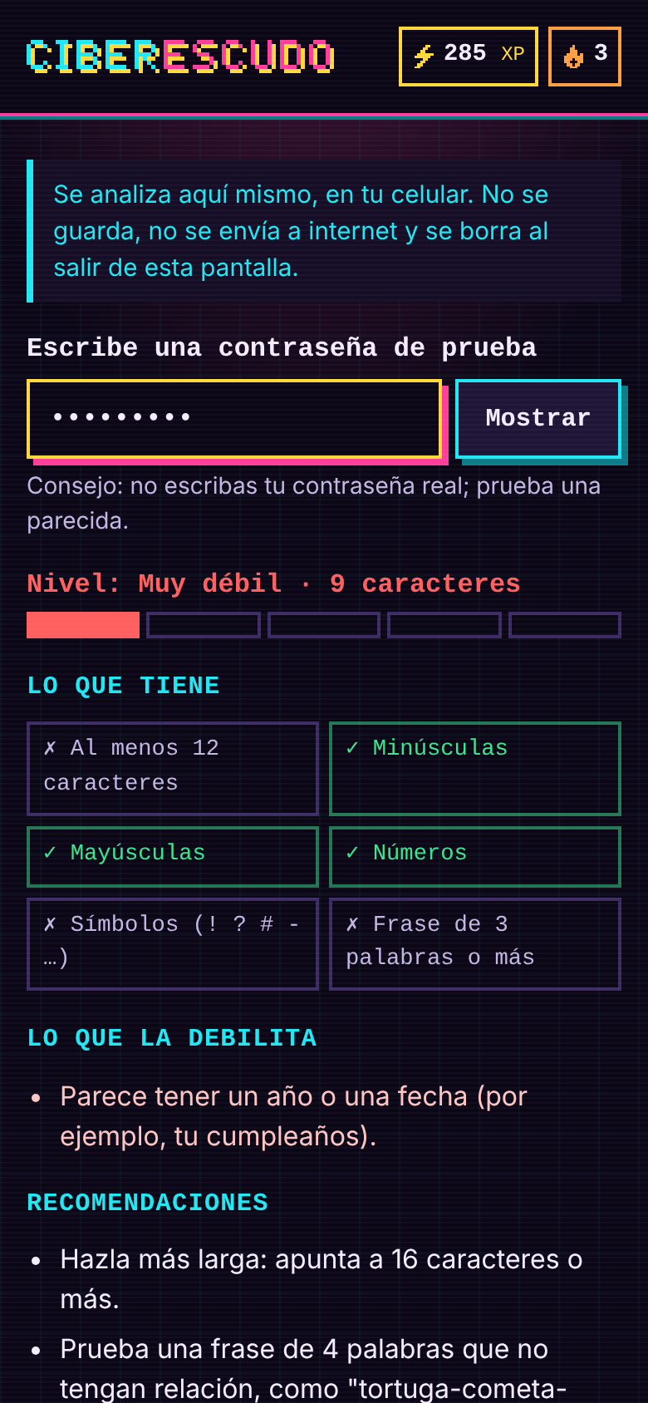
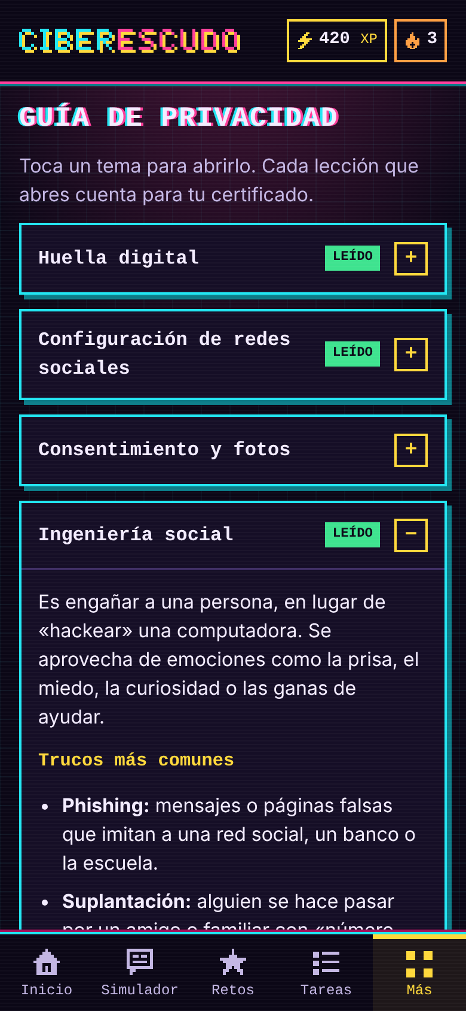
Demo: aprende
Inicio: maestría, XP y racha
Verificador de contraseñas
Guía de privacidad
Notes:
Mostrar en vivo con el celular si se puede. Inicio: la mascota y el progreso. Verificador: escribir «teamo123» (muy débil) y luego una frase larga (muy fuerte). Recalcar que la contraseña nunca se guarda. Duración: 1.5 minutos.

Slide 6
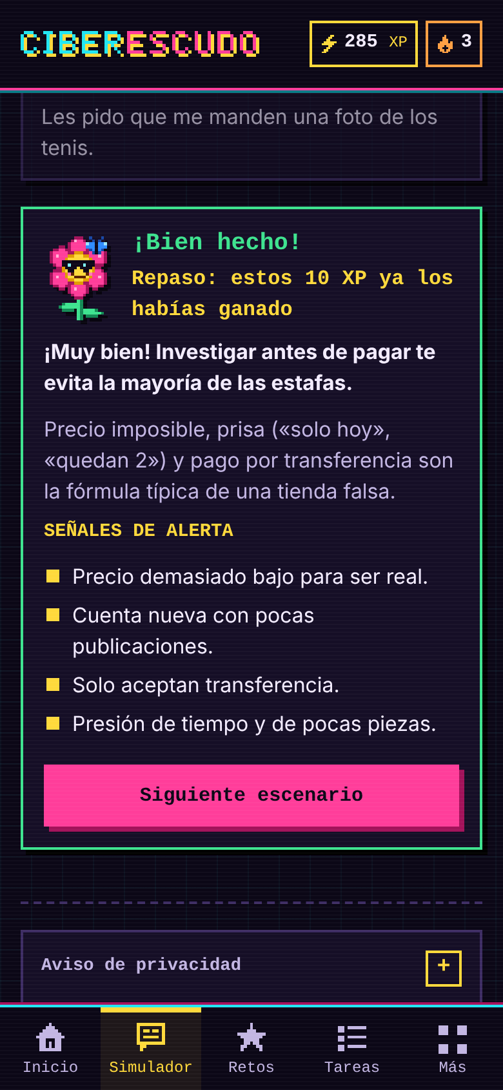
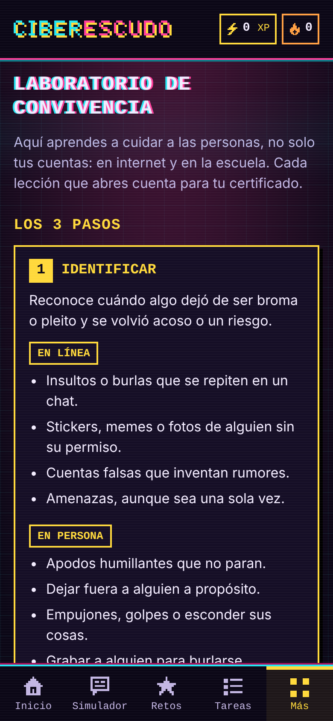
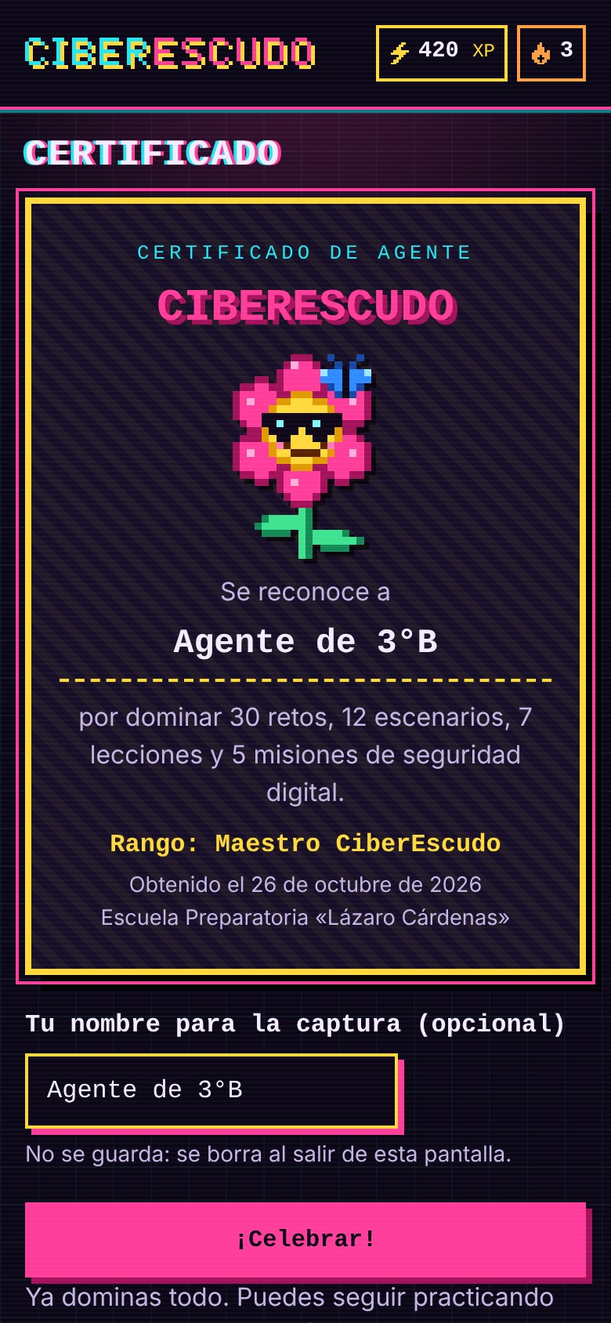
Demo: practica y gana
Simulador
Convivencia: 3 pasos
Certificado final
Notes:
Demo en vivo: tocar la flor para que cante; contestar un escenario del simulador y ver cómo celebra la mascota; abrir «Más → Convivencia» y mostrar los 3 pasos (en línea y en persona) y un escenario del paquete «En la escuela». En Plan de acción, crear, editar, marcar y borrar una tarea y recargar para demostrar que se guardó. Abrir «Más → Certificado» para mostrar los requisitos. Duración: 1.5 minutos.

Slide 7


Gamificación
+10
+15
+5
XP por escenario
XP por reto
XP por misión
Racha: días seguidos con al menos una actividad, como en Duolingo.
6 niveles: Novato → Explorador → Protector → Guardián → Experto → Maestro.
Final del juego: el XP tiene tope (1000). Al dominar todo se gana el certificado y el rango Maestro.
Notes:
Explicar por qué gamificamos: las recompensas pequeñas y la racha hacen que vuelvas. Aclarar que el XP tiene tope y que la meta es el certificado: al dominar 30 retos, 12 escenarios, 7 lecciones y 5 misiones de seguridad, la app considera que ya sabes de seguridad digital. Duración: 1 minuto.

Slide 8

Arquitectura
index.html
SPA · 9 secciones
mascot.js
password.js
simulator.js
quiz.js
tasks.js
app.js
localStorage (solo en el celular)
XP, racha y tareas. Nada más.
El verificador trabaja solo en memoria.
Una sola base, dos formas de usarla
Android: APK con Capacitor (GitHub lo compila).
iPhone y PC: versión web instalable.
Notes:
HTML, CSS y JavaScript sin frameworks ni librerías. Cada archivo tiene una tarea. Solo se guarda el progreso y las tareas; el verificador nunca guarda nada (hay una prueba automática que lo revisa). Duración: 1 minuto.

Slide 9
Uso de inteligencia artificial
La IA (Claude Opus 5.5)
Nuestro equipo
Señaló problemas del prompt antes de programar
Generó el código, la mascota y los textos
Escribió 69 pruebas automáticas
Redactó la documentación base
Definimos la idea, la mascota y la rúbrica
Tomamos las decisiones clave
Revisamos el contenido y lo probamos
Registramos todo en la Bitácora de IA
La IA es una herramienta: la responsabilidad de revisar y decidir es del equipo.
Notes:
Ser honestos sobre qué hizo la IA y qué hicimos nosotros. Mencionar un ajuste manual concreto que hayan hecho (anótenlo en la Bitácora). Duración: 1 minuto.

Slide 10


Conclusiones
Un tema serio se puede enseñar jugando sin perder rigor.
Privacidad desde el diseño: la herramienta de contraseñas es la que nunca guarda nada.
La seguridad también es cómo nos tratamos: identificar, prevenir y actuar, en línea y en persona.
¿Preguntas?
Siguiente paso: probarla con estudiantes reales y agregar un modo para el profesor.
Notes:
Cerrar con las tres ideas principales y el lema: «CiberEscudo: aprende jugando, protégete de verdad». Abrir espacio para preguntas. Duración: 1 minuto.

